Slide 1
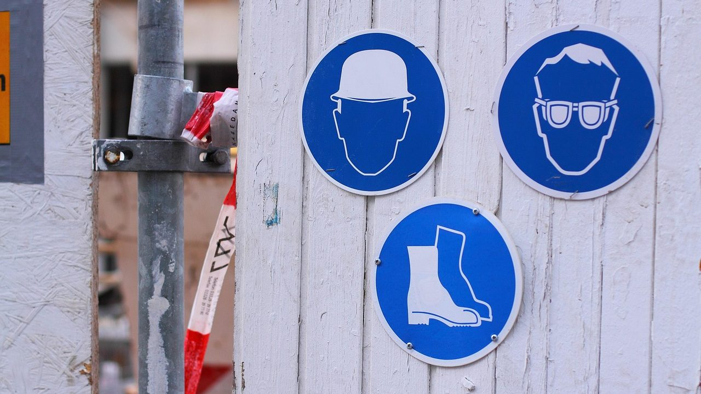
Prevencion de robos y
seguridad en tienda
Carlos Castro
Ver el OA en pinturasespecializadas.lumbre.lat
Notes:
Objeto de aprendizaje de Lumbre · Carlos Castro
Enlace: https://pinturasespecializadas.lumbre.lat/object/prevencion-de-robos-y-seguridad-en-tienda

Slide 2
Acerca de este OA · 1 de 2
Objetivo
Aplicar protocolos de prevencion de robos, identificar conductas sospechosas y actuar ante incidentes de seguridad en las tiendas de Pinturas Especializadas sin poner en riesgo la integridad fisica de nadie.
Descripción
Objeto extra de la Academia de Pinturas Especializadas: como prevenir robos en tienda de pinturas, señales de alerta, actuacion ante un sospechoso y protocolo post-incidente. La seguridad de las personas siempre va antes que la de los productos.
Prevencion de robos y seguridad en tienda
2 / 52
Notes:
Enlace al OA: https://pinturasespecializadas.lumbre.lat/object/prevencion-de-robos-y-seguridad-en-tienda

Slide 3
Acerca de este OA · 2 de 2
Autoría: Carlos Castro
Etiquetas: prevencion-robos · seguridad · vigilancia · protocolo · mermas
Prevencion de robos y seguridad en tienda
3 / 52
Notes:
Continuación de «Acerca de este OA» (2 de 2).

Slide 4
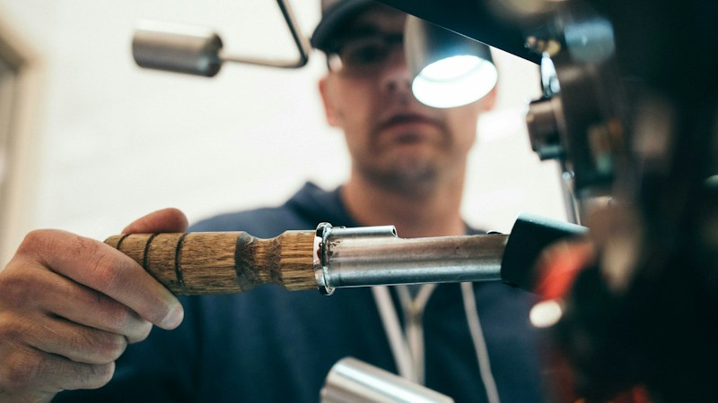
Prevencion de robos y seguridad en tienda
La seguridad en tienda no es desconfiar de los clientes: es proteger el producto para que este disponible para quien lo necesita.
Ver imagen original en el OA
Notes:
Imagen del OA: assets/cover.jpg
Texto alternativo: Tienda de pinturas con zonas de vigilancia
Pie: La seguridad en tienda no es desconfiar de los clientes: es proteger el producto para que este disponible para quien lo necesita.
Enlace: https://pinturasespecializadas.lumbre.lat/object/prevencion-de-robos-y-seguridad-en-tienda

Slide 5
Prevencion de robos y seguridad en tienda · 1 de 2
En una tienda de pinturas como la empresa, conviven productos de alto valor (cubos de 15 L, esmaltes especiales, herramientas electricas) con un flujo continuo de clientes que entran, miran y salen. Esa combinacion genera un riesgo real de robos y mermas.\n\nLa prevencion de robos no significa tratar a cada cliente como un sospechoso. Significa organizar la tienda, conocer las señales de alerta y tener un protocolo claro para actuar sin poner en riesgo la integridad fisica de nadie. La seguridad de las personas (clientes y equipo) siempre va antes que la de los productos.
Prevencion de robos y seguridad en tienda
5 / 52

Slide 6
Prevencion de robos y seguridad en tienda · 2 de 2
Regla numero uno: nunca confrontar
Si detectas un robo en curso, nunca confrontes directamente al sospechoso. No persigas, no acuses, no bloquees la salida. Tu seguridad y la de los clientes vale mas que cualquier producto. Observa, memoriza datos y avisa al responsable o a los servicios de seguridad si es necesario.
Prevencion de robos y seguridad en tienda
6 / 52
Notes:
Continuación de «Prevencion de robos y seguridad en tienda» (2 de 2).

Slide 7
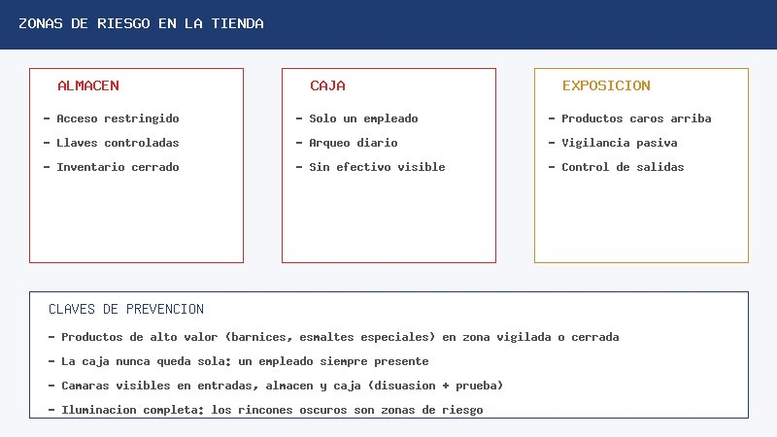
1 · Zonas de riesgo en la tienda
Las zonas de riesgo son los puntos donde el producto de alto valor esta mas expuesto y la vision del equipo es menor.
Ver imagen original en el OA
Notes:
Imagen del OA: assets/fig-zonas-riesgo.jpg
Texto alternativo: Mapa de zonas de riesgo en tienda de pinturas
Pie: Las zonas de riesgo son los puntos donde el producto de alto valor esta mas expuesto y la vision del equipo es menor.
Enlace: https://pinturasespecializadas.lumbre.lat/object/prevencion-de-robos-y-seguridad-en-tienda

Slide 8
Zonas de riesgo y medidas especificas · 1 de 2
Zona | Riesgo | Medida preventiva
Entrada y salida | Ocultacion rapida de producto pequeño | Saludar a todo el mundo, contacto visual
Pasillos estrechos | Ocultacion entre estanterias | Reposicion frecuente, mantener orden
Zona de herramientas | Producto de alto valor sin vigilancia | Expositores cerca del mostrador
Almacen | Acceso no autorizado | Puerta cerrada, solo personal autorizado
Prevencion de robos y seguridad en tienda
8 / 52
Notes:
Tabla del OA: Zonas de riesgo y medidas especificas
Enlace: https://pinturasespecializadas.lumbre.lat/object/prevencion-de-robos-y-seguridad-en-tienda

Slide 9
Zonas de riesgo y medidas especificas · 2 de 2
Zona | Riesgo | Medida preventiva
Zona de mezclas/color | Producto abierto, distraccion del empleado | Control visual desde mostrador
Cajas registradoras | Error de conteo, distraccion | Cuadre diario, dos personas en horas punta
Prevencion de robos y seguridad en tienda
9 / 52
Notes:
Tabla del OA: Zonas de riesgo y medidas especificas
Enlace: https://pinturasespecializadas.lumbre.lat/object/prevencion-de-robos-y-seguridad-en-tienda

Slide 10
1 · Zonas de riesgo en la tienda · Como reducir el riesgo en cada zona · Paso 1 de 4
Paso 1: Mapear
Recorre la tienda con ojos de cliente. Identifica los puntos donde no ves bien desde el mostrador. Esos son tus puntos criticos.
Prevencion de robos y seguridad en tienda
10 / 52
Notes:
Recorrido: Como reducir el riesgo en cada zona
Paso 1 de 4: Paso 1: Mapear
Texto del paso: Recorre la tienda con ojos de cliente. Identifica los puntos donde no ves bien desde el mostrador. Esos son tus puntos criticos.
Enlace: https://pinturasespecializadas.lumbre.lat/object/prevencion-de-robos-y-seguridad-en-tienda

Slide 11
1 · Zonas de riesgo en la tienda · Como reducir el riesgo en cada zona · Paso 2 de 4
Paso 2: Reorganizar
Los productos de alto valor (esmaltes especiales, herramientas electricas, cubos de 15 L) deben estar en zonas visibles desde el mostrador o cerca de el.
Prevencion de robos y seguridad en tienda
11 / 52
Notes:
Recorrido: Como reducir el riesgo en cada zona
Paso 2 de 4: Paso 2: Reorganizar
Texto del paso: Los productos de alto valor (esmaltes especiales, herramientas electricas, cubos de 15 L) deben estar en zonas visibles desde el mostrador o cerca de el.
Enlace: https://pinturasespecializadas.lumbre.lat/object/prevencion-de-robos-y-seguridad-en-tienda

Slide 12
1 · Zonas de riesgo en la tienda · Como reducir el riesgo en cada zona · Paso 3 de 4
Paso 3: Iluminar
Una zona bien iluminada es una zona vigilada. Revisa que todas las esquinas y pasillos tengan buena luz.
Prevencion de robos y seguridad en tienda
12 / 52
Notes:
Recorrido: Como reducir el riesgo en cada zona
Paso 3 de 4: Paso 3: Iluminar
Texto del paso: Una zona bien iluminada es una zona vigilada. Revisa que todas las esquinas y pasillos tengan buena luz.
Enlace: https://pinturasespecializadas.lumbre.lat/object/prevencion-de-robos-y-seguridad-en-tienda

Slide 13
1 · Zonas de riesgo en la tienda · Como reducir el riesgo en cada zona · Paso 4 de 4
Paso 4: Rotar
No dejes el mismo producto expuesto durante semanas. Rota la exposicion para que los empleados noten rapido si falta algo.
Prevencion de robos y seguridad en tienda
13 / 52
Notes:
Recorrido: Como reducir el riesgo en cada zona
Paso 4 de 4: Paso 4: Rotar
Texto del paso: No dejes el mismo producto expuesto durante semanas. Rota la exposicion para que los empleados noten rapido si falta algo.
Enlace: https://pinturasespecializadas.lumbre.lat/object/prevencion-de-robos-y-seguridad-en-tienda

Slide 14
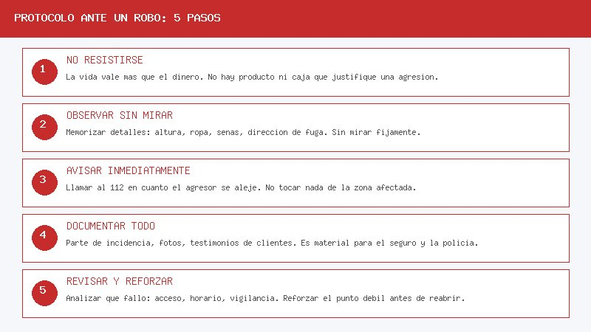
2 · Señales de alerta: que observar
El protocolo no es acusar: es observar, memorizar datos y comunicar. La confrontacion directa nunca es opcion.
Ver imagen original en el OA
Notes:
Imagen del OA: assets/fig-protocolo-robo.jpg
Texto alternativo: Protocolo de actuacion ante sospecha de robo
Pie: El protocolo no es acusar: es observar, memorizar datos y comunicar. La confrontacion directa nunca es opcion.
Enlace: https://pinturasespecializadas.lumbre.lat/object/prevencion-de-robos-y-seguridad-en-tienda

Slide 15
2 · Señales de alerta: que observar · 1 de 3
Hay comportamientos que, sin ser prueba de robo, merecen atencion. No se trata de perfilar clientes (todos merecen el mismo trato), sino de estar atento a conductas concretas:\n\n- Un cliente que mira constantemente al equipo en vez de a los productos.\n- Alguien que se dirige a una zona concreta con prisa y sin mirar nada mas.\n- Personas que llevan bolsas grandes o
Prevencion de robos y seguridad en tienda
15 / 52

Slide 16
2 · Señales de alerta: que observar · 2 de 3
abrigos voluminosos en dias de calor.\n- Grupos donde uno distrae al empleado mientras otro se aleja con producto.\n- Alguien que manipula etiquetas o cambia precios.\n\nOjo: ninguna de estas conductas es prueba de robo. Son señales para estar mas atento, no para acusar. Un cliente puede llevar un abrigo grande porque hace frio o puede tener prisa porque tiene una obra. La diferencia
entre vigilancia y perfilamiento es el respeto.
Prevencion de robos y seguridad en tienda
16 / 52
Notes:
Continuación de «2 · Señales de alerta: que observar» (2 de 3).

Slide 17
2 · Señales de alerta: que observar · 3 de 3
Nunca perfilar por apariencia
La prevencion de robos se basa en conductas observables, no en apariencia, edad, nacionalidad o forma de vestir. Perfilar clientes genera quejas legitimas, pierde ventas y puede tener consecuencias legales. Observa lo que hacen, no como son.
Prevencion de robos y seguridad en tienda
17 / 52
Notes:
Continuación de «2 · Señales de alerta: que observar» (3 de 3).

Slide 18
Sección
3 · Protocolo de actuacion ante un incidente · Que hacer si detectas un robo en curso · Paso 1 de 5
Paso 1: Observar sin mirar fijamente
Mantén la distancia. No mires fijamente al sospechoso (eso le alerta y puede provocar una reaccion agresiva). Usa la vision periférica.
Prevencion de robos y seguridad en tienda
18 / 52
Notes:
Recorrido: Que hacer si detectas un robo en curso
Paso 1 de 5: Paso 1: Observar sin mirar fijamente
Texto del paso: Mantén la distancia. No mires fijamente al sospechoso (eso le alerta y puede provocar una reaccion agresiva). Usa la vision periférica.
Enlace: https://pinturasespecializadas.lumbre.lat/object/prevencion-de-robos-y-seguridad-en-tienda

Slide 19
Sección
3 · Protocolo de actuacion ante un incidente · Que hacer si detectas un robo en curso · Paso 2 de 5
Paso 2: Memorizar datos clave
Anota mentalmente: descripcion fisica (altura, ropa, señas), direccion de salida, si habia acompañantes, vehiculo si es visible desde la tienda.
Prevencion de robos y seguridad en tienda
19 / 52
Notes:
Recorrido: Que hacer si detectas un robo en curso
Paso 2 de 5: Paso 2: Memorizar datos clave
Texto del paso: Anota mentalmente: descripcion fisica (altura, ropa, señas), direccion de salida, si habia acompañantes, vehiculo si es visible desde la tienda.
Enlace: https://pinturasespecializadas.lumbre.lat/object/prevencion-de-robos-y-seguridad-en-tienda

Slide 20
Sección
3 · Protocolo de actuacion ante un incidente · Que hacer si detectas un robo en curso · Paso 3 de 5
Paso 3: Ofrecer atención comercial
Si es seguro, acercate y ofrece ayuda: "¿Te puedo ayudar a encontrar algo?". Esto tiene dos efectos: desactiva el robo (el sospechoso sabe que le han visto) y no es confrontativo.
Prevencion de robos y seguridad en tienda
20 / 52
Notes:
Recorrido: Que hacer si detectas un robo en curso
Paso 3 de 5: Paso 3: Ofrecer atención comercial
Texto del paso: Si es seguro, acercate y ofrece ayuda: "¿Te puedo ayudar a encontrar algo?". Esto tiene dos efectos: desactiva el robo (el sospechoso sabe que le han visto) y no es confrontativo.
Enlace: https://pinturasespecializadas.lumbre.lat/object/prevencion-de-robos-y-seguridad-en-tienda

Slide 21
Sección
3 · Protocolo de actuacion ante un incidente · Que hacer si detectas un robo en curso · Paso 4 de 5
Paso 4: No bloquear la salida
Si el sospechoso sale con producto, no le bloquees, no le persigas, no le acuses en publico. Tu seguridad vale mas que un bote de pintura.
Prevencion de robos y seguridad en tienda
21 / 52
Notes:
Recorrido: Que hacer si detectas un robo en curso
Paso 4 de 5: Paso 4: No bloquear la salida
Texto del paso: Si el sospechoso sale con producto, **no le bloquees, no le persigas, no le acuses en publico**. Tu seguridad vale mas que un bote de pintura.
Enlace: https://pinturasespecializadas.lumbre.lat/object/prevencion-de-robos-y-seguridad-en-tienda

Slide 22
Sección
3 · Protocolo de actuacion ante un incidente · Que hacer si detectas un robo en curso · Paso 5 de 5
Paso 5: Registrar y comunicar
Anota todo inmediatamente: hora, descripcion, producto afectado, direccion de salida. Comunicalo al responsable de tienda y, si hay camaras, indica el minuto exacto para revisar la grabacion.
Prevencion de robos y seguridad en tienda
22 / 52
Notes:
Recorrido: Que hacer si detectas un robo en curso
Paso 5 de 5: Paso 5: Registrar y comunicar
Texto del paso: Anota todo inmediatamente: hora, descripcion, producto afectado, direccion de salida. Comunicalo al responsable de tienda y, si hay camaras, indica el minuto exacto para revisar la grabacion.
Enlace: https://pinturasespecializadas.lumbre.lat/object/prevencion-de-robos-y-seguridad-en-tienda

Slide 23
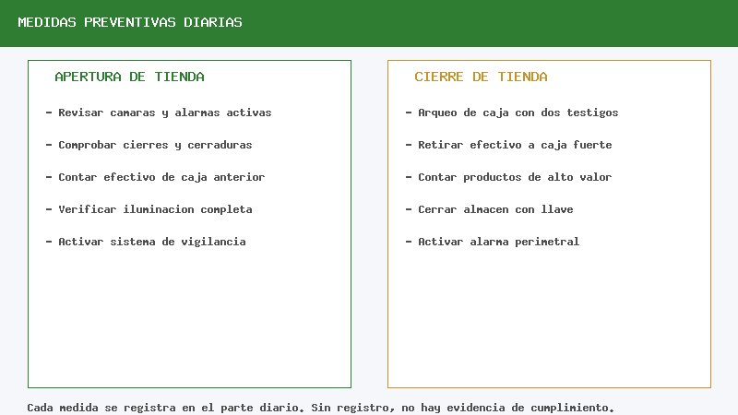
4 · Medidas diarias de prevencion
La prevencion de robos es una rutina diaria, no una reaccion ante un incidente.
Ver imagen original en el OA
Notes:
Imagen del OA: assets/fig-medidas-diarias.jpg
Texto alternativo: Checklist de medidas diarias de seguridad
Pie: La prevencion de robos es una rutina diaria, no una reaccion ante un incidente.
Enlace: https://pinturasespecializadas.lumbre.lat/object/prevencion-de-robos-y-seguridad-en-tienda

Slide 24
Checklist diario de seguridad · 1 de 2
Momento | Accion | Quién
Apertura | Revisar que alarmas y camaras funcionan | Encargado
Apertura | Verificar que producto de alto valor esta en zona visible | Equipo
Durante la jornada | Saludar y ofrecer ayuda a cada cliente que entra | Equipo
Durante la jornada | Reposicion frecuente en pasillos estrechos | Equipo
Prevencion de robos y seguridad en tienda
24 / 52
Notes:
Tabla del OA: Checklist diario de seguridad
Enlace: https://pinturasespecializadas.lumbre.lat/object/prevencion-de-robos-y-seguridad-en-tienda

Slide 25
Checklist diario de seguridad · 2 de 2
Momento | Accion | Quién
Cierre | Conteo rapido de producto de alto valor | Encargado
Cierre | Verificar que almacen esta cerrado con llave | Encargado
Cierre | Activar alarma y verificar camaras | Encargado
Prevencion de robos y seguridad en tienda
25 / 52
Notes:
Tabla del OA: Checklist diario de seguridad
Enlace: https://pinturasespecializadas.lumbre.lat/object/prevencion-de-robos-y-seguridad-en-tienda

Slide 26
4 · Medidas diarias de prevencion
El saludo como herramienta de prevencion
Saludar a cada cliente que entra no es solo buena atencion: es la medida de prevencion mas efectiva. Un ladrón que sabe que le han visto y que el equipo le presta atencion lo piensa dos veces. Y un cliente honesto se siente bienvenido. Ganas dos cosas con una sola accion.
Prevencion de robos y seguridad en tienda
26 / 52

Slide 27
5 · Registro y comunicacion de incidentes
Todo incidente de seguridad (tentativa de robo, producto encontrado reetiquetado, discrepancia de inventario) se registra por escrito. El parte incluye: fecha y hora, descripcion del hecho, descripcion del sospechoso (si aplica), producto afectado, testigos y actuacion realizada.\n\nEste registro permite detectar patrones (robos recurrentes en una zona, en un horario, con una modalidad) y tomar medidas correctivas. Sin registro, cada incidente es un caso aislado; con registro, es informacion para mejorar.
Prevencion de robos y seguridad en tienda
27 / 52

Slide 28
Actividad 1 · Opción múltiple
Sección: Pon a prueba lo que sabes
Detectas que un cliente esta ocultando producto de alto valor entre la ropa. ¿Que haces?
A) Le confrontas directamente y le exiges que lo devuelva
B) Le persigues cuando sale de la tienda
C) Te acercas y le ofreces ayuda comercial: "¿Te puedo ayudar a encontrar algo?"
D) Llamas a la policia inmediatamente sin hacer nada mas
Prevencion de robos y seguridad en tienda
28 / 52
Notes:
Solución: C) Te acercas y le ofreces ayuda comercial: "¿Te puedo ayudar a encontrar algo?"
Explicación: Ofrecer ayuda comercial desactiva el robo sin confrontacion. El sospechoso sabe que le han visto y la situacion se resuelve sin riesgo. Nunca se confronta ni se persigue.
Evidencia: Seccion 3: protocolo de actuacion, paso 3.
Enlace al OA: https://pinturasespecializadas.lumbre.lat/object/prevencion-de-robos-y-seguridad-en-tienda

Slide 29
Actividad 2 · Verdadero o falso
Sección: Pon a prueba lo que sabes
Si un cliente sale de la tienda con producto sin pagar, debes bloquear la salida y retenerle hasta que llegue la policia.
A) Verdadero
B) Falso
Prevencion de robos y seguridad en tienda
29 / 52
Notes:
Solución: Falso
Explicación: Nunca se bloquea la salida ni se retiene a un sospechoso. La seguridad de las personas vale mas que cualquier producto. Se observa, se memorizan datos y se registra el incidente.
Evidencia: Seccion 3: protocolo de actuacion, paso 4.
Enlace al OA: https://pinturasespecializadas.lumbre.lat/object/prevencion-de-robos-y-seguridad-en-tienda

Slide 30
Actividad 3 · Relacionar · 1 de 2
Sección: Pon a prueba lo que sabes
Une cada zona de riesgo con su medida preventiva.
Columna A
1. Entrada y salida
2. Pasillos estrechos
3. Zona de herramientas
4. Almacen
Columna B
A) Reposicion frecuente, mantener orden
B) Expositores cerca del mostrador
Prevencion de robos y seguridad en tienda
30 / 52
Notes:
Solución: Entrada y salida → Saludar a todo el mundo, contacto visual
Pasillos estrechos → Reposicion frecuente, mantener orden
Zona de herramientas → Expositores cerca del mostrador
Almacen → Puerta cerrada, solo personal autorizado
Evidencia: Seccion 1: zonas de riesgo y medidas.
Enlace al OA: https://pinturasespecializadas.lumbre.lat/object/prevencion-de-robos-y-seguridad-en-tienda

Slide 31
Actividad 3 · Relacionar · 2 de 2
C) Puerta cerrada, solo personal autorizado
D) Saludar a todo el mundo, contacto visual
Prevencion de robos y seguridad en tienda
31 / 52
Notes:
Continuación de «Actividad 3 · Relacionar» (2 de 2).

Slide 32
Actividad 4 · Clasificar · 1 de 2
Sección: Pon a prueba lo que sabes
Clasifica cada accion segun el momento del protocolo.
Categorías
• Antes del incidente
• Durante el incidente
• Despues del incidente
1. Reorganizar producto de alto valor en zona visible
2. Observar sin mirar fijamente
3. Memorizar descripcion del sospechoso
Prevencion de robos y seguridad en tienda
32 / 52
Notes:
Solución: 1. Reorganizar producto de alto valor en zona visible → Antes del incidente
2. Observar sin mirar fijamente → Durante el incidente
3. Memorizar descripcion del sospechoso → Durante el incidente
4. Registrar el incidente por escrito → Despues del incidente
5. Saludar a cada cliente que entra → Antes del incidente
6. Revisar grabaciones de camaras → Despues del incidente
7. Ofrecer ayuda comercial al sospechoso → Durante el incidente
Evidencia: Secciones 1, 2, 3 y 5: fases de prevencion, actuacion y registro.
Enlace al OA: https://pinturasespecializadas.lumbre.lat/object/prevencion-de-robos-y-seguridad-en-tienda

Slide 33
Actividad 4 · Clasificar · 2 de 2
4. Registrar el incidente por escrito
5. Saludar a cada cliente que entra
6. Revisar grabaciones de camaras
7. Ofrecer ayuda comercial al sospechoso
Clasifica cada elemento en una de las categorías.
Prevencion de robos y seguridad en tienda
33 / 52
Notes:
Continuación de «Actividad 4 · Clasificar» (2 de 2).

Slide 34
Actividad 5 · Completar la frase
Sección: Pon a prueba lo que sabes
Completa: La prevencion de robos se basa en ___ observables, no en ___ . Si detectas un robo en curso, nunca ___ al sospechoso. El parte de incidente incluye fecha, descripcion del hecho, ___ del sospechoso, producto afectado y ___ realizada.
Prevencion de robos y seguridad en tienda
34 / 52
Notes:
Solución: conductas · apariencia · confrontes · descripcion · actuacion
Explicación: La prevencion se basa en conductas, no en perfilamiento. Nunca se confronta. El parte documenta todo para detectar patrones.
Evidencia: Secciones 2, 3 y 5.
Enlace al OA: https://pinturasespecializadas.lumbre.lat/object/prevencion-de-robos-y-seguridad-en-tienda

Slide 35
Actividad 6 · Detective de errores
Sección: Pon a prueba lo que sabes
Un compañero detecta a un sospechoso. Marca las frases que son errores.
A) Le miro fijamente para que sepa que le estoy viendo
B) Me acerco y le ofrezco ayuda para encontrar lo que necesita
C) Le persigo cuando sale corriendo con el producto
D) Anoto la hora, descripcion y producto afectado
E) Le acuso delante de otros clientes para que se avergüence
F) Comunico el incidente al responsable de tienda
Prevencion de robos y seguridad en tienda
35 / 52
Notes:
Solución: B) Me acerco y le ofrezco ayuda para encontrar lo que necesita
Explicación: Mirar fijamente alerta al sospechoso y puede provocar reaccion agresiva. Perseguir pone en riesgo tu seguridad. Acusar en publico es confrontacion directa. Lo correcto: ofrecer ayuda, memorizar datos, registrar y comunicar.
Evidencia: Seccion 3: protocolo de actuacion.
Enlace al OA: https://pinturasespecializadas.lumbre.lat/object/prevencion-de-robos-y-seguridad-en-tienda

Slide 36
Pon a prueba lo que sabes · Memoria: zonas y medidas
Cara A | Cara B
Entrada y salida | Saludar y contacto visual
Pasillos estrechos | Reposicion y orden
Zona de herramientas | Cerca del mostrador
Almacen | Puerta cerrada con llave
Zona de mezclas | Control visual desde mostrador
Prevencion de robos y seguridad en tienda
36 / 52
Notes:
Tabla del OA: Pon a prueba lo que sabes · Memoria: zonas y medidas
Enlace: https://pinturasespecializadas.lumbre.lat/object/prevencion-de-robos-y-seguridad-en-tienda

Slide 37
Pon a prueba lo que sabes · Memoria: zonas y medidas · Cómo practicar
Este es el contenido estático del juego. Para emparejar las cartas y practicar la interacción, abre el OA.
Abrir el juego en el OA
Prevencion de robos y seguridad en tienda
37 / 52
Notes:
Juego de memoria: Pon a prueba lo que sabes · Memoria: zonas y medidas
Enlace: https://pinturasespecializadas.lumbre.lat/object/prevencion-de-robos-y-seguridad-en-tienda

Slide 38
Pon a prueba lo que sabes · Tarjetas rapidas de seguridad · Tarjeta 1 de 5
Pregunta
¿Cual es la regla numero uno ante un robo?
Prevencion de robos y seguridad en tienda
38 / 52
Notes:
Anverso: ¿Cual es la regla numero uno ante un robo?
Reverso: Nunca confrontar directamente. La seguridad de las personas vale mas que cualquier producto.
Enlace: https://pinturasespecializadas.lumbre.lat/object/prevencion-de-robos-y-seguridad-en-tienda

Slide 39
Sección
Pon a prueba lo que sabes · Tarjetas rapidas de seguridad · Tarjeta 1 de 5 · Respuesta
Respuesta
Nunca confrontar directamente. La seguridad de las personas vale mas que cualquier producto.
Prevencion de robos y seguridad en tienda
39 / 52
Notes:
Respuesta de la tarjeta 1.

Slide 40
Pon a prueba lo que sabes · Tarjetas rapidas de seguridad · Tarjeta 2 de 5
Pregunta
¿Que es perfilar clientes y por que esta mal?
Prevencion de robos y seguridad en tienda
40 / 52
Notes:
Anverso: ¿Que es perfilar clientes y por que esta mal?
Reverso: Juzgar por apariencia en vez de conducta. Genera quejas, pierde ventas y puede tener consecuencias legales.
Enlace: https://pinturasespecializadas.lumbre.lat/object/prevencion-de-robos-y-seguridad-en-tienda

Slide 41
Sección
Pon a prueba lo que sabes · Tarjetas rapidas de seguridad · Tarjeta 2 de 5 · Respuesta
Respuesta
Juzgar por apariencia en vez de conducta. Genera quejas, pierde ventas y puede tener consecuencias legales.
Prevencion de robos y seguridad en tienda
41 / 52
Notes:
Respuesta de la tarjeta 2.

Slide 42
Pon a prueba lo que sabes · Tarjetas rapidas de seguridad · Tarjeta 3 de 5
Pregunta
¿Cual es la medida de prevencion mas efectiva?
Prevencion de robos y seguridad en tienda
42 / 52
Notes:
Anverso: ¿Cual es la medida de prevencion mas efectiva?
Reverso: Saludar a cada cliente que entra. Un ladrón que sabe que le han visto lo piensa dos veces.
Enlace: https://pinturasespecializadas.lumbre.lat/object/prevencion-de-robos-y-seguridad-en-tienda

Slide 43
Sección
Pon a prueba lo que sabes · Tarjetas rapidas de seguridad · Tarjeta 3 de 5 · Respuesta
Respuesta
Saludar a cada cliente que entra. Un ladrón que sabe que le han visto lo piensa dos veces.
Prevencion de robos y seguridad en tienda
43 / 52
Notes:
Respuesta de la tarjeta 3.

Slide 44
Pon a prueba lo que sabes · Tarjetas rapidas de seguridad · Tarjeta 4 de 5
Pregunta
¿Que datos se anotan en el parte de incidente?
Prevencion de robos y seguridad en tienda
44 / 52
Notes:
Anverso: ¿Que datos se anotan en el parte de incidente?
Reverso: Fecha/hora, descripcion del hecho, descripcion del sospechoso, producto afectado, testigos y actuacion realizada.
Enlace: https://pinturasespecializadas.lumbre.lat/object/prevencion-de-robos-y-seguridad-en-tienda

Slide 45
Sección
Pon a prueba lo que sabes · Tarjetas rapidas de seguridad · Tarjeta 4 de 5 · Respuesta
Respuesta
Fecha/hora, descripcion del hecho, descripcion del sospechoso, producto afectado, testigos y actuacion realizada.
Prevencion de robos y seguridad en tienda
45 / 52
Notes:
Respuesta de la tarjeta 4.

Slide 46
Pon a prueba lo que sabes · Tarjetas rapidas de seguridad · Tarjeta 5 de 5
Pregunta
¿Que haces si el sospechoso sale con producto?
Prevencion de robos y seguridad en tienda
46 / 52
Notes:
Anverso: ¿Que haces si el sospechoso sale con producto?
Reverso: No bloquear, no perseguir, no acusar. Observar, memorizar datos, registrar y comunicar al responsable.
Enlace: https://pinturasespecializadas.lumbre.lat/object/prevencion-de-robos-y-seguridad-en-tienda

Slide 47
Sección
Pon a prueba lo que sabes · Tarjetas rapidas de seguridad · Tarjeta 5 de 5 · Respuesta
Respuesta
No bloquear, no perseguir, no acusar. Observar, memorizar datos, registrar y comunicar al responsable.
Prevencion de robos y seguridad en tienda
47 / 52
Notes:
Respuesta de la tarjeta 5.

Slide 48
Actividad 7 · Reflexión
Sección: Pon a prueba lo que sabes
Un compañero dice: "Si veo a alguien con pinta de ladrón, le sigo de cerca por si acaso." ¿Que le dirias? ¿Que harías tu?
Pista: La prevencion se basa en conductas, no en apariencia. Seguir de cerca a alguien por su "pinta" es perfilamiento y puede ser discriminatorio. Lo correcto es observar conductas sospechosas concretas y actuar con el protocolo.
Pregunta abierta · las respuestas personales no se incluyen en esta exportación.
Prevencion de robos y seguridad en tienda
48 / 52
Notes:
Reflexión del OA: Un compañero dice: "Si veo a alguien con pinta de ladrón, le sigo de cerca por si acaso." ¿Que le dirias? ¿Que harías tu?
No se exportan respuestas personales.
Enlace: https://pinturasespecializadas.lumbre.lat/object/prevencion-de-robos-y-seguridad-en-tienda

Slide 49
Para dominar este tema · 1 de 2
•
La seguridad de las personas siempre va antes que la de los productos.
•
Nunca confrontar, nunca perseguir, nunca acusar en publico.
•
La prevencion se basa en conductas observables, no en apariencia.
•
El saludo es la medida de prevencion mas efectiva y la mas sencilla.
•
Los productos de alto valor van en zonas visibles desde el mostrador.
Prevencion de robos y seguridad en tienda
49 / 52

Slide 50
Para dominar este tema · 2 de 2
•
Todo incidente se registra por escrito para detectar patrones.
•
El almacen siempre cerrado: solo personal autorizado.
Prevencion de robos y seguridad en tienda
50 / 52
Notes:
Continuación de «Para dominar este tema» (2 de 2).

Slide 51
Chequeo: prevencion de robos · 1 de 2
Criterio de avance
Se considera superado con al menos 70% de acierto agregado en las actividades cubiertas.
Actividades cubiertas
• Opción múltiple · ex-o18-1
• Verdadero o falso · ex-o18-2
• Relacionar · ex-o18-3
• Clasificar · ex-o18-4
• Completar la frase · ex-o18-5
Prevencion de robos y seguridad en tienda
51 / 52
Notes:
Compuerta de avance: Chequeo: prevencion de robos
Umbral declarado: 70%.
No se incluyen puntuaciones de ninguna sesión ni respuestas personales.
Enlace: https://pinturasespecializadas.lumbre.lat/object/prevencion-de-robos-y-seguridad-en-tienda

Slide 52
Chequeo: prevencion de robos · 2 de 2
• Detective de errores · ex-o18-6
Al superar: Bien: conoces las zonas de riesgo, el protocolo de actuacion y las medidas diarias de prevencion. Practica con un recorrido de tienda identificando puntos criticos.
Si aún no se alcanza: Repasa: las zonas de riesgo y sus medidas, el protocolo de 5 pasos ante un incidente y la diferencia entre vigilancia y perfilamiento.
Prevencion de robos y seguridad en tienda
52 / 52
Notes:
Continuación de «Chequeo: prevencion de robos» (2 de 2).

